Slide 1
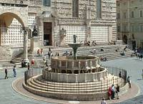
Notes:
Fontana Maggiore. La Piazza Grande (ora Piazza IV Novembre) è da sempre stata il fulcro urbanistico, politico e monumentale di Perugia. Sorge sullo stesso sito del centro della città etrusca e del foro romano; è stata da sempre punto di intersezione e di diramazione delle principali direttrici viarie: da qui partivano le cinque 'vie regali' che hanno strutturato la città medievale.
Inizialmente era occupata dalla cittadella vescovile che dovette poi cedere il posto all’espansione comunale con i suoi palazzi pubblici e appunto la fontana.

Slide 2
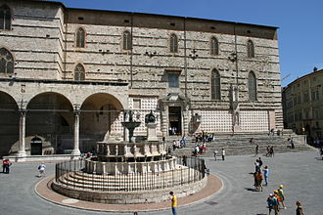
Notes:
La vasca inferiore ha venticinque lati delimitati da gruppi di tre colonnine tortili. Su ogni lato si trovano coppie di bassorilievi separati da un'altra colonnina.

Slide 3
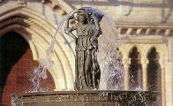
Notes:
Originariamente, sui loro capi erano apposti quattro grifoni, sempre in bronzo, per ogni punto cardinale che ora sono esposti alla Galleria Nazionale dell’Umbria.
Le formelle della vasca inferiore riproducono scene emblematiche del Vecchio Testamento (seduzione di Adamo da parte di Eva, di Sansone da parte di Dalila), della fondazione di Roma (grande esempio per Perugia), un ciclo di calendario di lavori agricoli intercalati dalle rappresentazioni dei relativi segni zodiacali, seguono le sette 'arti liberali' , oltre alla Filosofia. Tra le 'arti meccaniche' e quelle 'liberali' si trovano i bassorilievi del grifone, simbolo araldico di Perugia, e del leone, simbolo dell’appartenenza di Perugia ai Guelfi. Conclude il ciclo delle arti liberali una coppia di aquile, che però difficilmente possono essere interpretati come simbolo imperiale, considerando il legame di Perugia al papato. Essendo l’aquila anche il simbolo araldico di Pisa, è su questa formella che Giovanni Pisano ha apposto la sua firma.

Slide 4
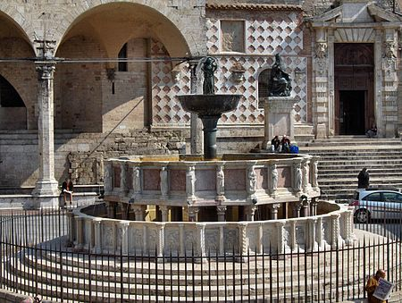
Notes:
La vasca superiore, sempre poligonale, poggia su 24 colonnine, sormontate da altrettante statue a ¾ di tondo.
Rappresentano personaggi legati alla fondazione mitica della città e del suo ruolo politico e territoriale dell’epoca, Salomone e altri personaggi biblici da Mosé a Giovanni Battista, l’Arcangelo Michele e l’Arciprete Melchisedecco, la personificazione di Roma, della Chiesa, della Teologia ed i Santi Pietro e Paolo.
Restaurato nel 1948 con materiali non appropriati (p. es.: cemento), si è reso necessario un ulteriore restauro, molto approfondito, giunto al termine. Vista la sua lunga durata, comunque, fin dall’inizio dei lavori la fontana è stata ricoperta da una modernissima cupola in plexiglas con il duplice scopo di dare riparo ai restauratori ed all’opera stessa e di permettere al pubblico sia la visione della fontana che dei lavori in corso d’opera.
Oggi e' possibile vederla nel suo antico splendore, piu' bella che mai !

Slide 5
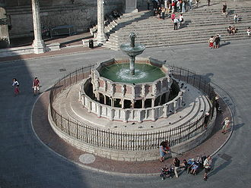
Notes:
Posta tra il Palazzo Comunale ed il duomo, la Fontana Maggiore costituisce una delle più importanti fontane medievali rimaste. Costruita forse su progetto di Frà Bevignate tra il 1275 ed il 1278, venne ornata con sculture da Nicola e Giovanni Pisano. Su un basamento circolare a quattro gradini poggia il bacino inferiore, quello più ricco di sculture.

Slide 6
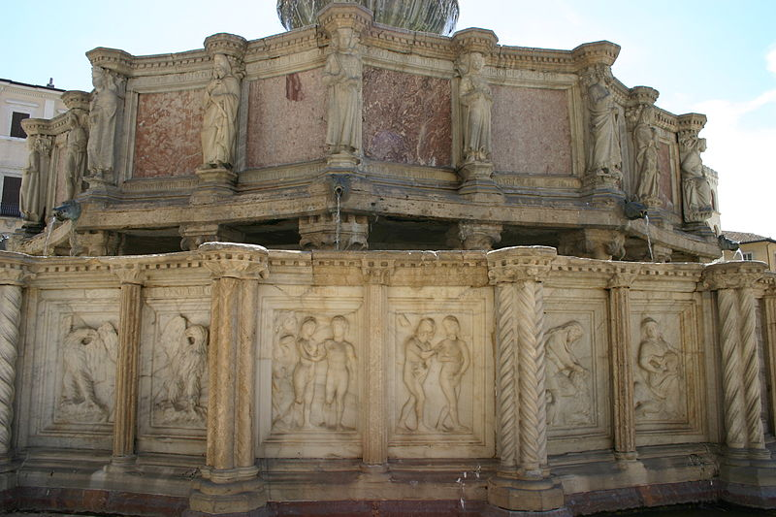
Notes:
All'interno della vasca si trovano delle colonne che reggono la seconda vasca, poligonale con ventiquattro statue in corrispondenza degli spigoli.
Al centro della seconda vasca si eleva un una colonna che regge un disadorno bacino bronzeo che reca l'iscrizione RUBEUS, il fonditore che l'avrebbe ultimato nel 1277. La fontana è coronata da un gruppo bronzeo costituito da tre donne stanti che si danno le spalle e che sorreggono un bacino sopra le teste. Si tratta di un'opera di straordinaria importanza attribuita ai Pisano o, alternativamente, ad Arnolfo di Cambio

Slide 7
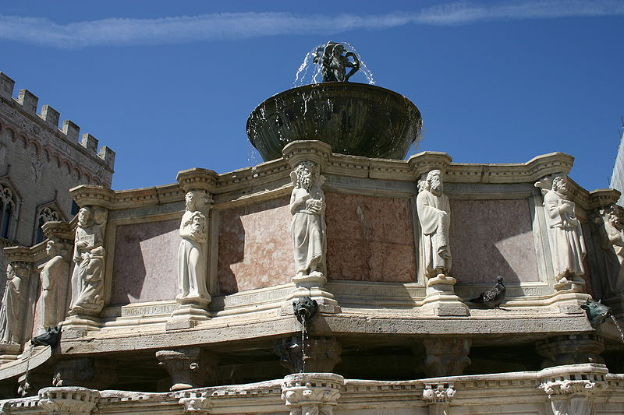
Notes:
All'interno della vasca si trovano delle colonne che reggono la seconda vasca, poligonale con ventiquattro statue in corrispondenza degli spigoli.

Slide 8
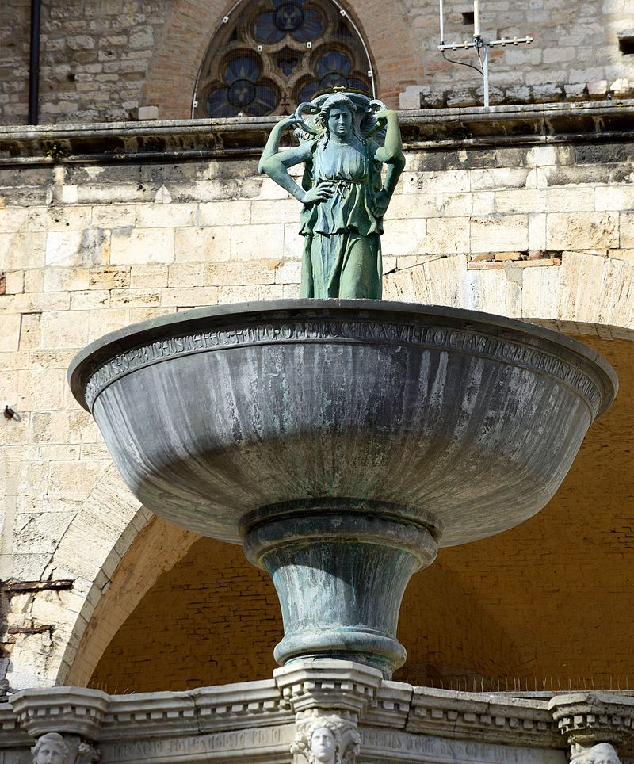
Notes:
Al centro della seconda vasca si eleva un una colonna che regge un disadorno bacino bronzeo che reca l'iscrizione RUBEUS, il fonditore che l'avrebbe ultimato nel 1277. La fontana è coronata da un gruppo bronzeo costituito da tre donne stanti che si danno le spalle e che sorreggono un bacino sopra le teste. Si tratta di un'opera di straordinaria importanza attribuita ai Pisano o, alternativamente, ad Arnolfo di Cambio.

Slide 9
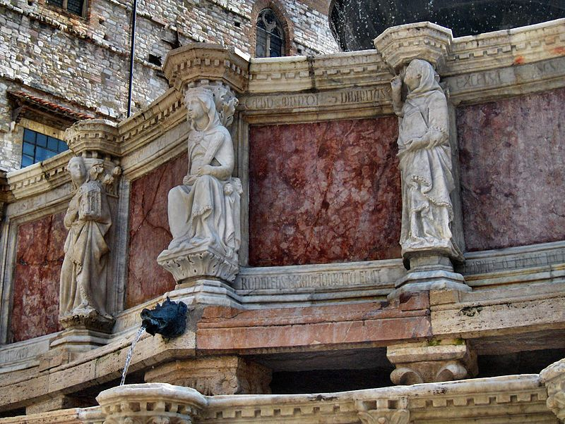
Notes:
la Chiesa, Roma e la Teologia

Slide 10
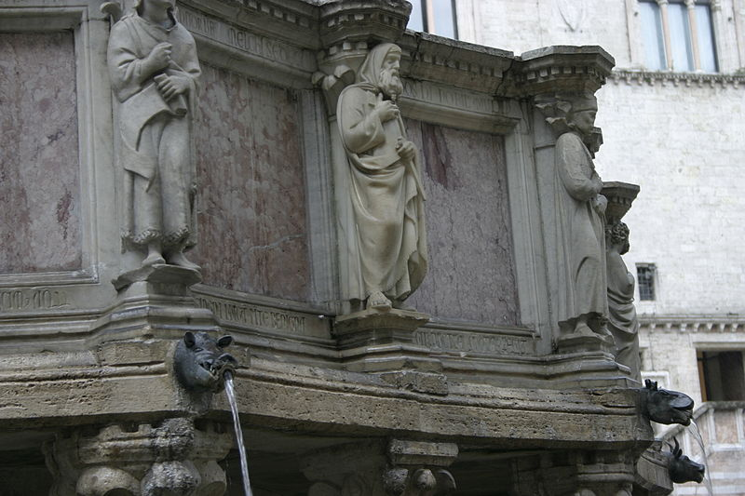
Notes:
Melchisedec
All'interno della vasca si trovano delle colonne che reggono la seconda vasca, poligonale con ventiquattro statue in corrispondenza degli spigoli.

Slide 11
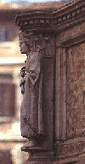
Notes:
Questa fontana, l’emblema del comune medievale e simbolo della città è considerata la fontana più bella e famosa dell’intero medioevo.
Fu realizzata nel 1275-78 come punto terminale dell’Acquedotto di Monte Pacciano sotto la direzione di Fra Bevignate ad opera degli scultori Nicola (padre) e Giovanni (figlio) Pisano. La fontana è costituita da due vasche poligonali in pietra bianca e rosa sormontate da una tazza in bronzo con al suo centro un gruppo bronzeo di tre ninfe (o virtù teologali) che sorreggono un’anfora, dalla quale sgorga l’acqua (opera di Robeo).

Slide 12
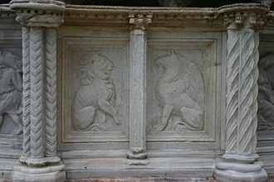
Notes:
Il leone ed il grifo simboli di Perugia

Slide 13
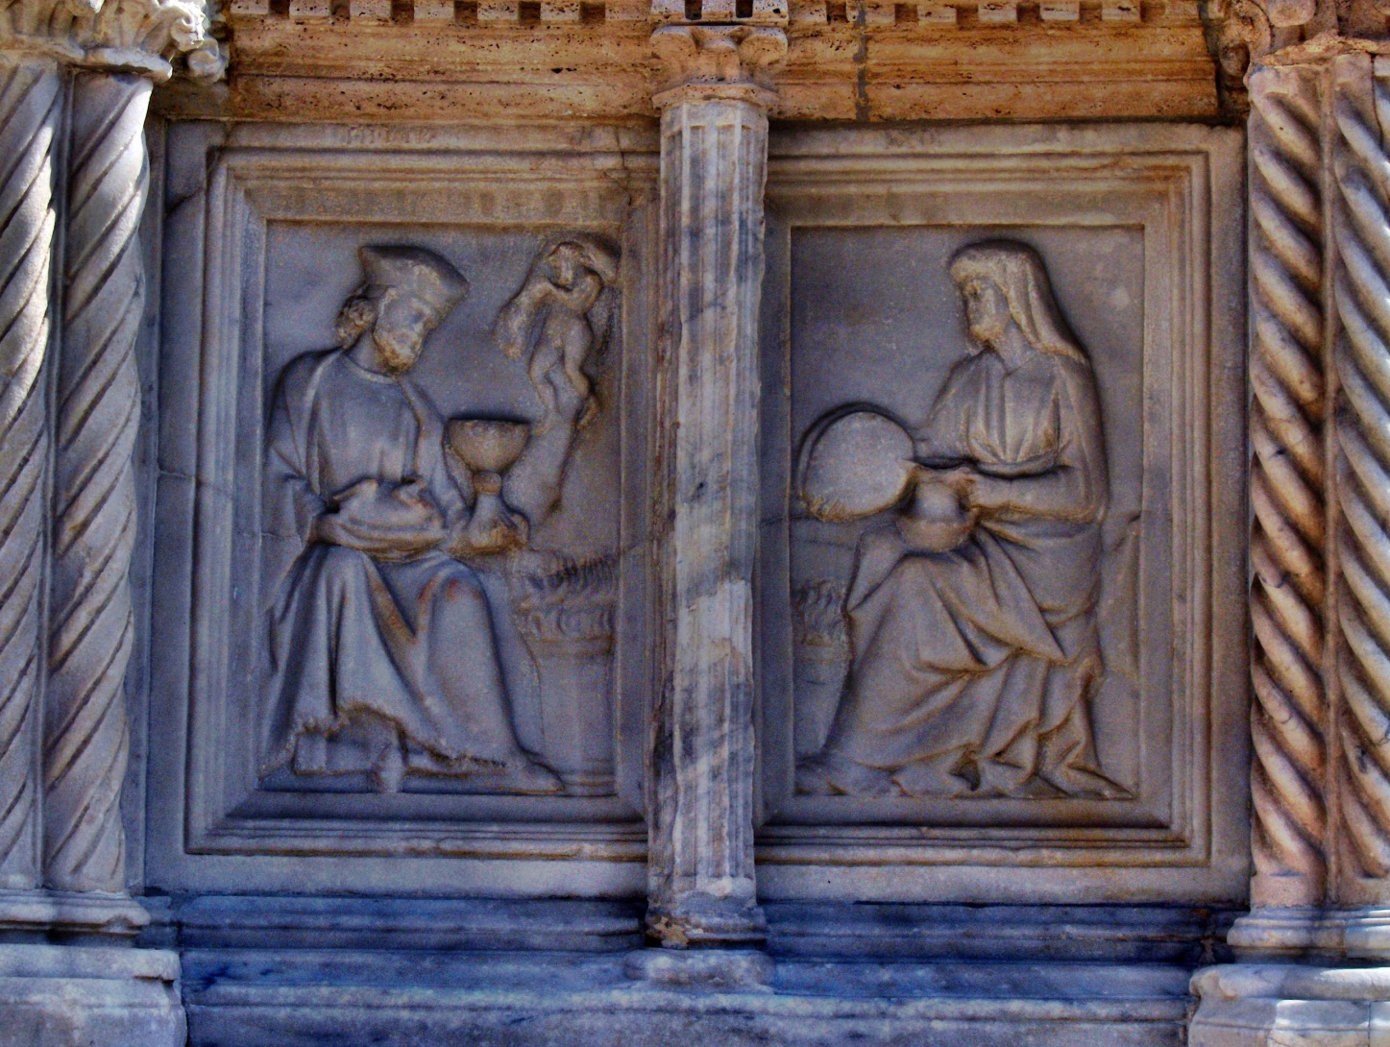
Notes:
I soggetti dei bassorilievi della vasca inferiore sono molto vari. Spicca il Ciclo dei Mesi: su ogni lato trovano posto due figure che fanno riferimento allo stesso mese, come nel caso di Gennaio simboleggiato da una figura maschile ed una femminile riccamente abbigliati che si scaldano al fuoco.

Slide 14
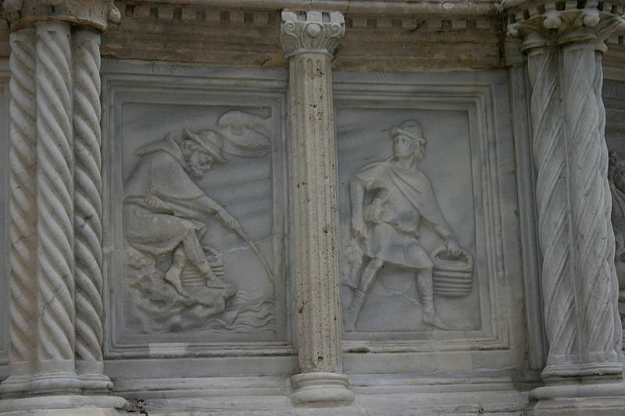
Notes:
Il mese di Febbraio è simboleggiato da due pescatori: si fa infatti riferimento al segno dei Pesci che è raffigurato nel rilievo sinistr

Slide 15
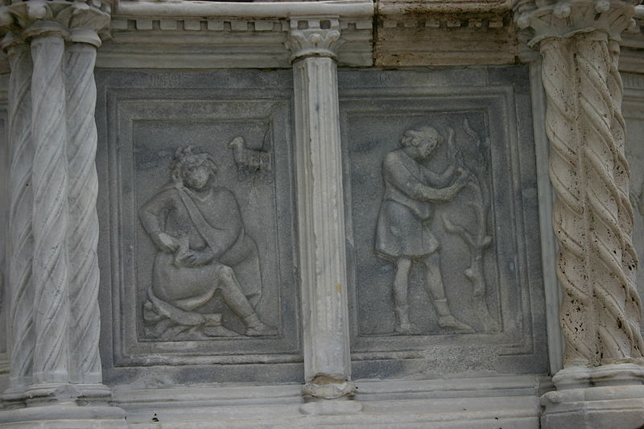
Notes:
Il rilievo dedicato a Marzo raffigura lo Spinario e l'attività agricola della potatura degli alberi da frutta.

Slide 16
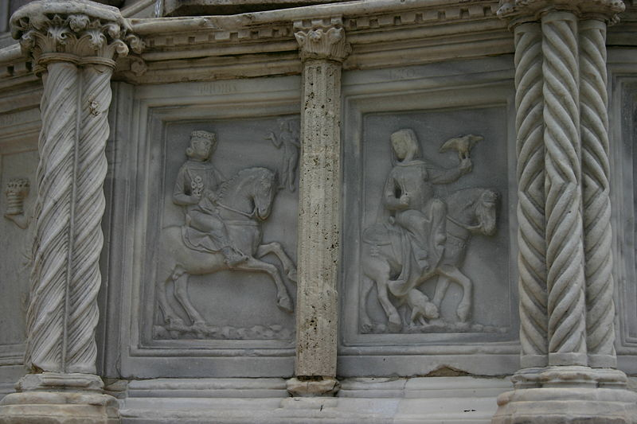
Notes:
Il mese di Aprile è caratterizzato da Re e dalla regina dei fiori. Bellissima la scena che simboleggia Maggio: due giovani nobili a cavallo sono dediti alla caccia col falcone.

Slide 17
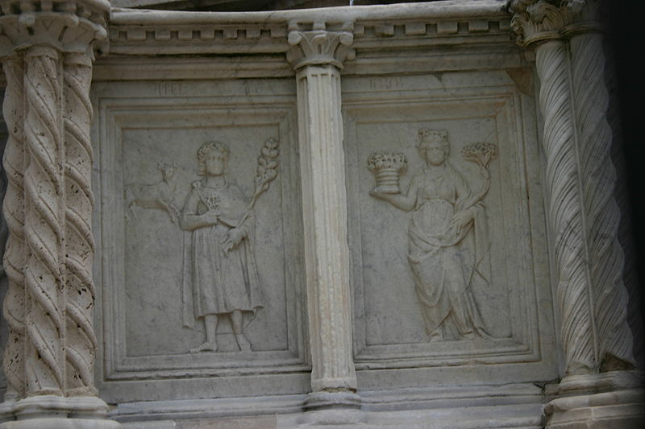
Notes:
Nei mesi successivi viene dato maggiore risalto alle attività dei campi: il raccolto a Giugno, la sarchiatura a Luglio.

Slide 18
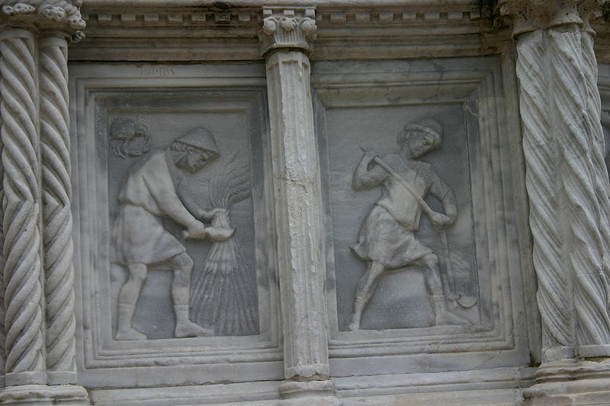
Notes:
Agosto e Settembre sono dedicati alla raccolta dei fichi e dell'uva

Slide 19
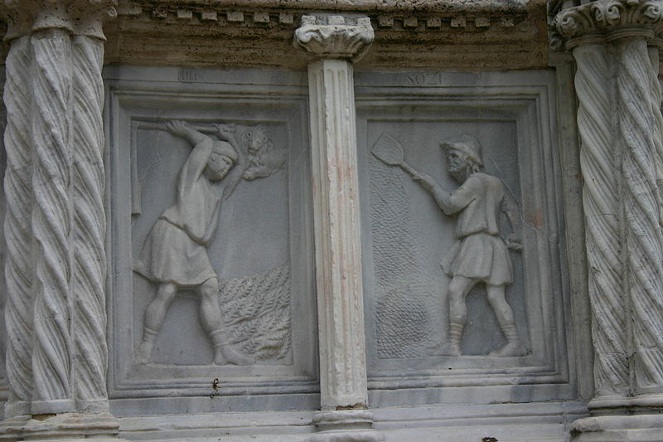

Slide 20
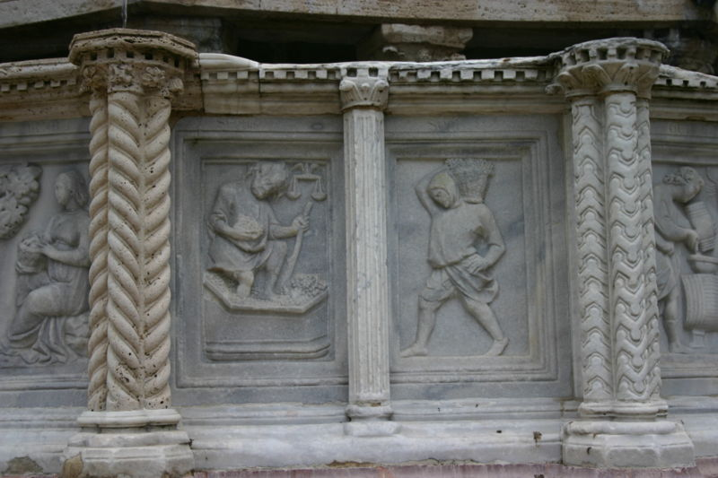
Notes:
Ottobre è simboleggiato dall'attività di preparazione delle botti mentre Novembre è caratterizzato dall'aratura e dalla semina.

Slide 21
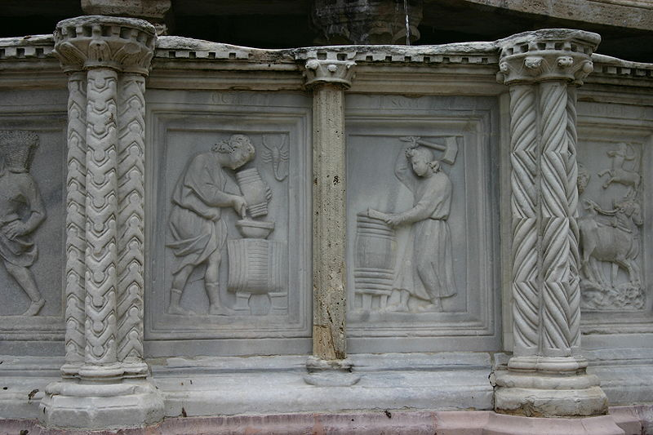
Notes:
L'ultimo mese dell'anno è quello tradizionalmente dedicato all'uccisione del maiale ed alla preparazione delle sue carni. Per la classicità dell'impostazione, questi rilievi sono in genere attribuiti a Nicola Pisano.

Slide 22
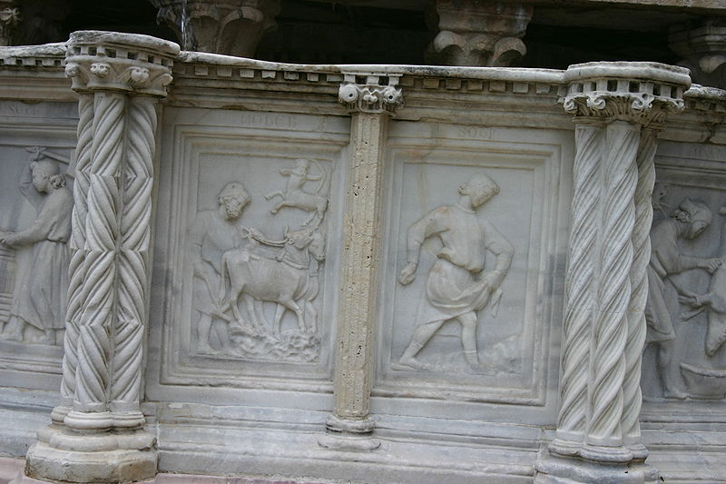
Notes:
L'ultimo mese dell'anno è quello tradizionalmente dedicato all'uccisione del maiale ed alla preparazione delle sue carni. Per la classicità dell'impostazione, questi rilievi sono in genere attribuiti a Nicola Pisano.

Slide 23
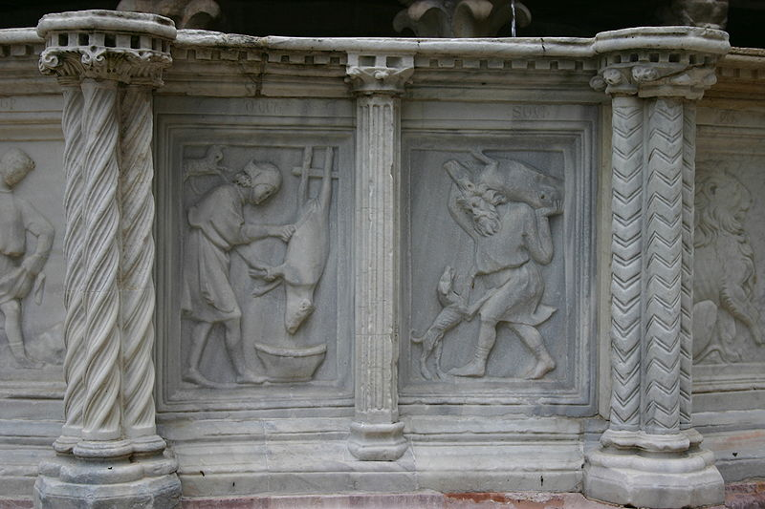

Slide 24
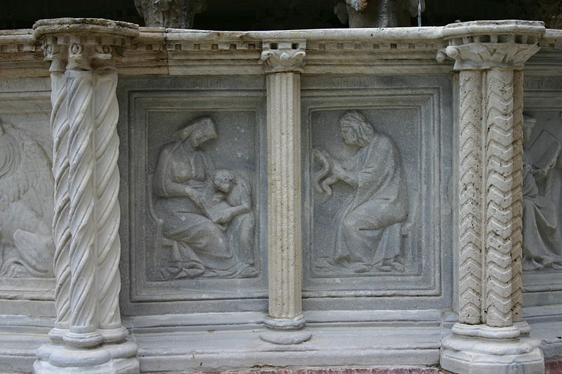
Notes:
La Grammatica e la Dialettica

Slide 25
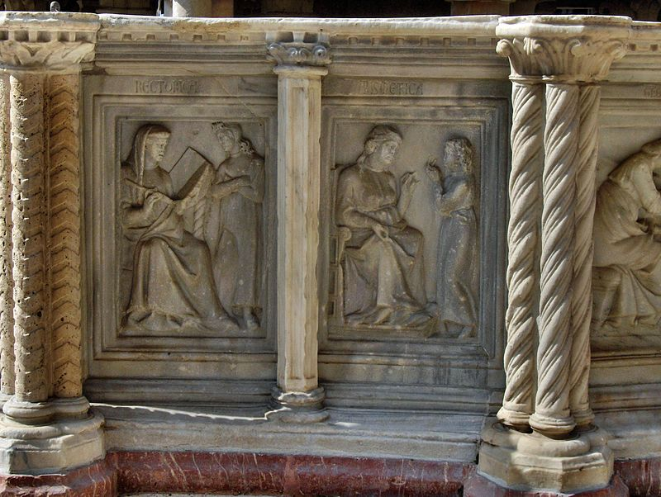
Notes:
La Retorica e l'Aritmetica

Slide 26
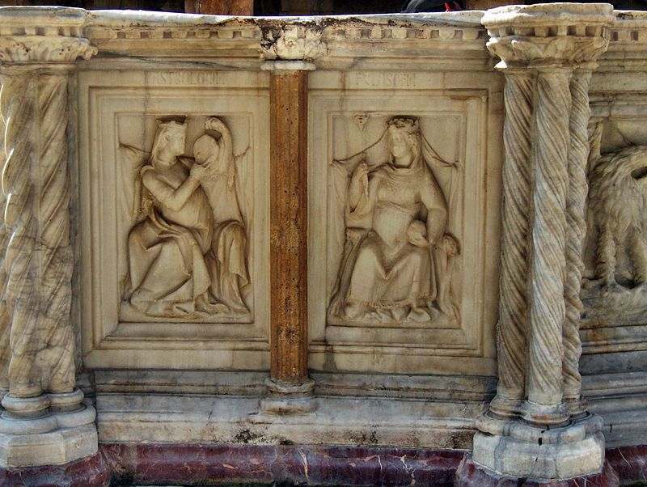
Notes:
L'Astronomia e la Filosofia

Slide 27
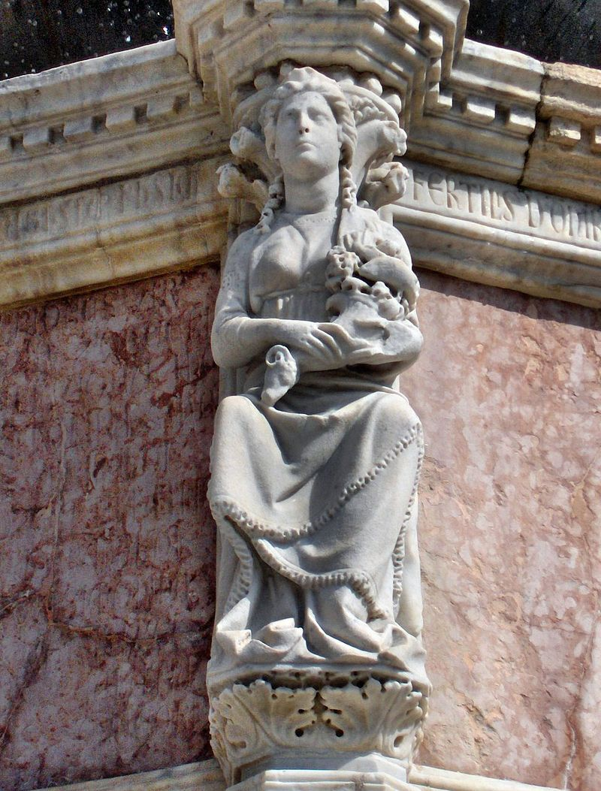
Notes:
La personificazione di Perugia

Slide 28
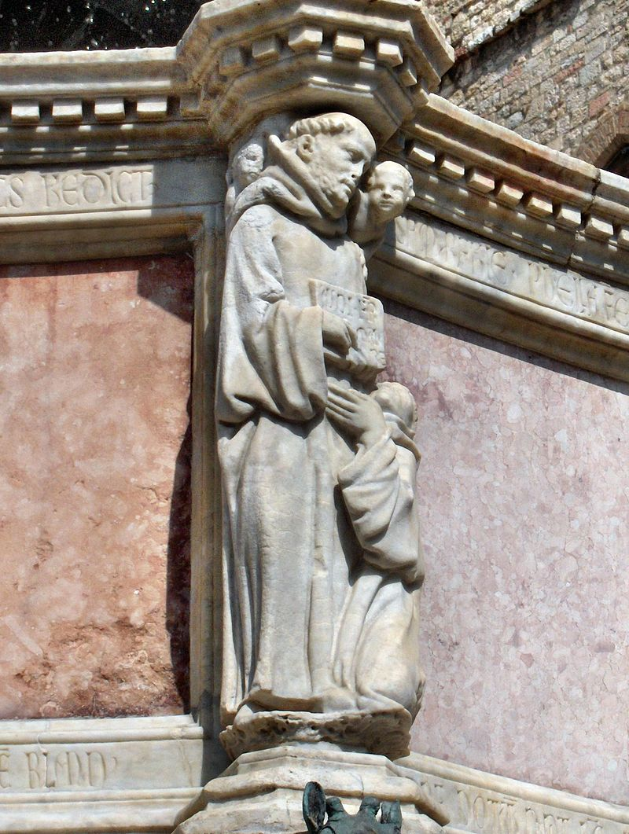
Notes:
San Benedetto

Slide 29
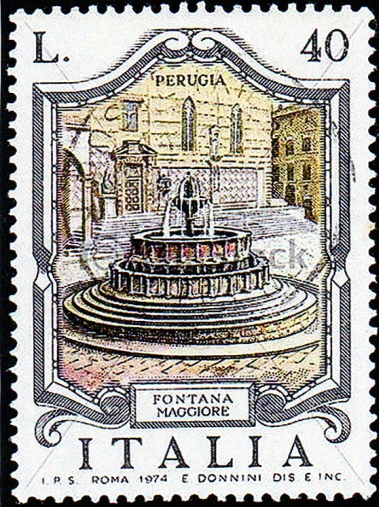
Notes:
Francobollo dedicato alla Fontana Maggiore

